Slide 1



블록체인 의료 플랫폼 클라우드 이전
SK인포섹 아카데미 클라우드 보안 융합과정 3기
1조
우원하 김민지 김진수 배슬기 조상우

Slide 2
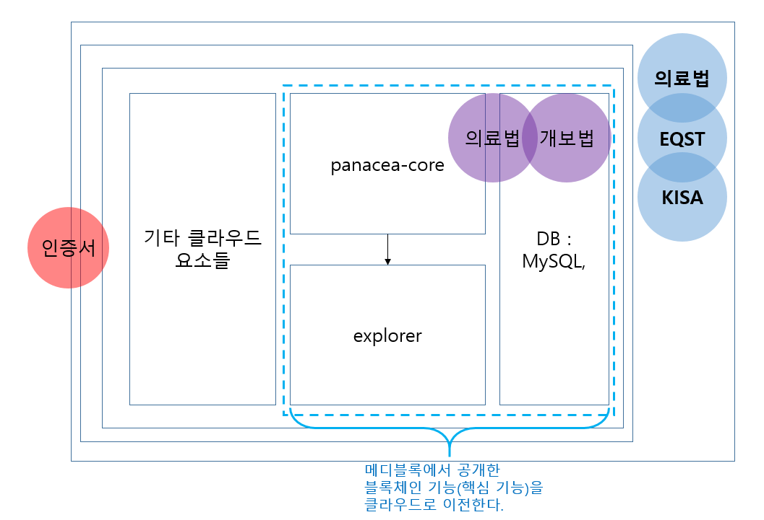
프로젝트 자료조사 - 메디블록 서비스 정리
메디블록 Github에 Open된 핵심 서비스 이전.
https://blog.medibloc.org/timeline/notice/3179
보라색 의료법과 개보법은
기존 메디블록 시스템에 적용. 파란색 의료법, EQST, KISA는 클라우드 이전 이후 전체 아키텍처에 적용.
Notes:
발전가능성

Slide 3
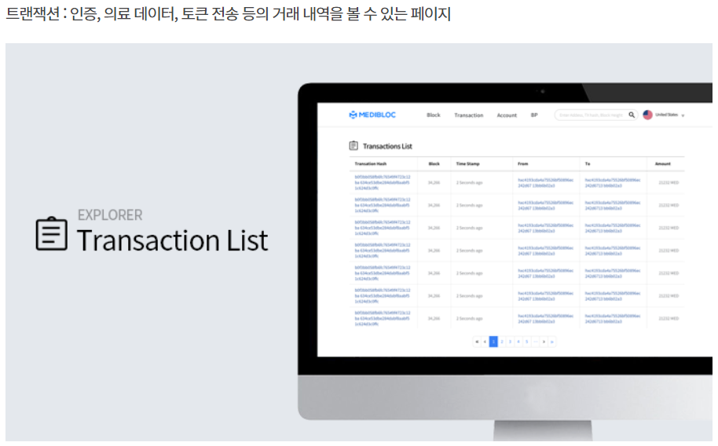
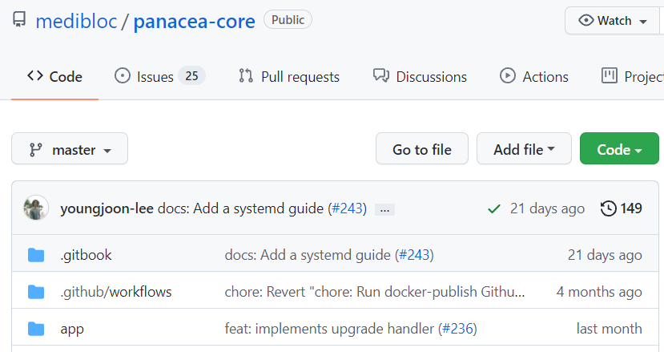
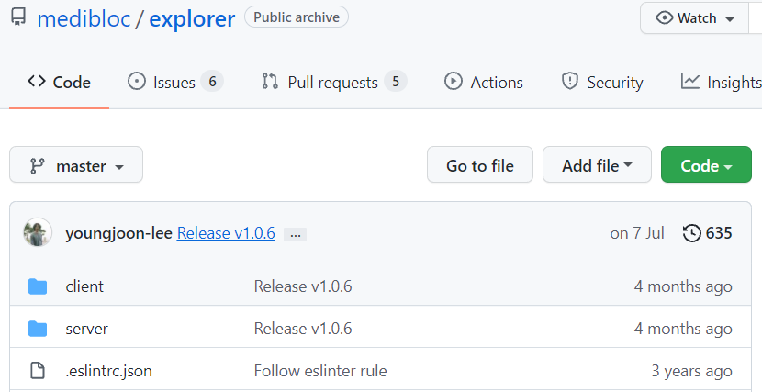
프로젝트 자료조사 - 메디블록 서비스 구현 근거
메디블록 Explorer – Transaction List
https://blog.medibloc.org/timeline/notice/3179
개발 방법론 :
dapp 개발 - solidity(언어) 사용, ganache(testrpc) 사용
개발 및 배포 과정
TestRPC -> TestNet -> MainNet
TestRPC : 개발 진행
TestNet : 개발 완료 후 MainNet과 동일한 환경에서 테스트
MainNet : 실제 서비스에 사용할 수 있도록 배포 (AWS Blockchain Managed Template 사용)

Slide 4
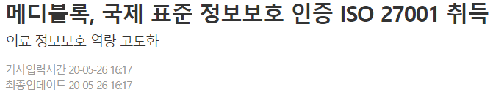
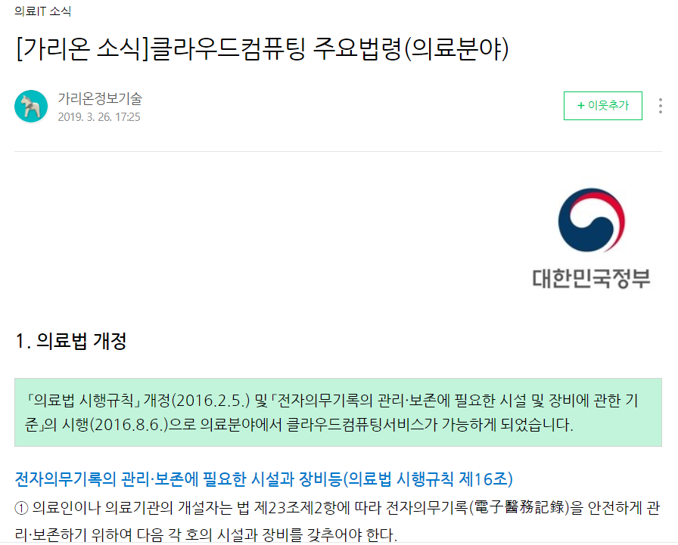
프로젝트 자료조사 - 메디블록 서비스, 클라우드 의료법
https://m.medigatenews.com/news/2764042508
메디블록의 의료법 준수 여부는 메디블록 내에서 고민할 문제, 우리는 클라우드 이전 후 클라우드 측면에서 의료법 저촉 여부, EQST & KISA 가이드라인을 고려한다. EQST & KISA 가이드라인을 준수하는 것이 결국 종합적 측면에서의
클라우드 보안을 만족할 것이므로 해당 가이드라인 준수에 주안점을 둔다. Cloud Migration 과정에서 기존 메디블록의 의료법 적용사항을 개선할 수 있을 경우 개선하는 방향으로 요구사항 확립.
https://m.blog.naver.com/PostView.naver?isHttpsRedirect=true&blogId=garionit&logNo=221497932634

Slide 5
프로젝트 자료조사 - 의료법 근거 File
Notes:
발전가능성

Slide 6
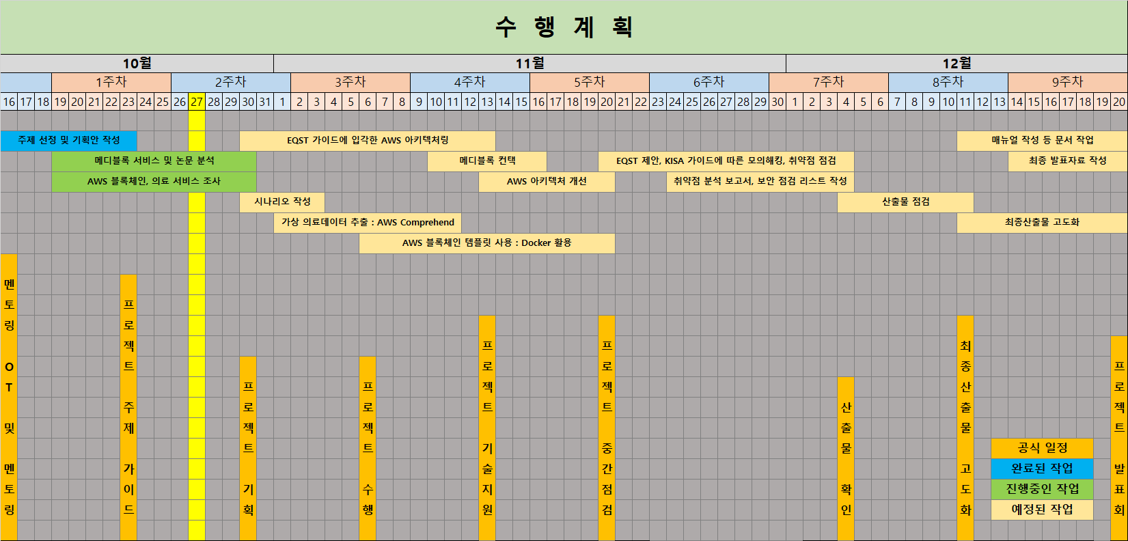
프로젝트 수행 절차 및 방법

Slide 7
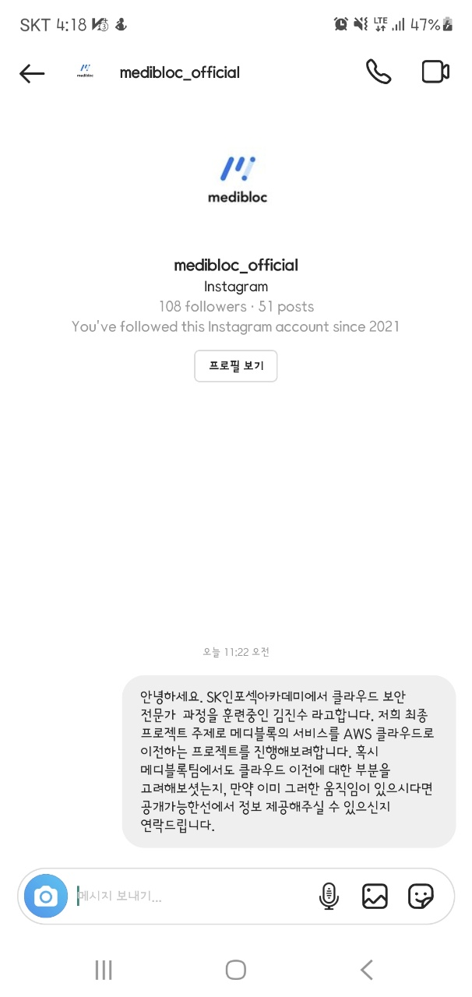
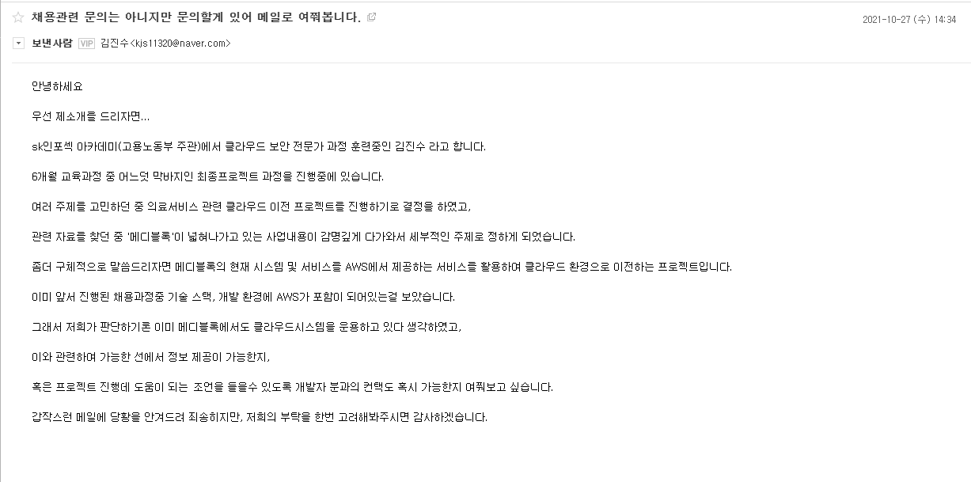
프로젝트 수행 절차 및 방법

Slide 8

Q&A
Do you have any questions?
https://github.com/WonhaWoo
+82 10 4895 1219

